Slide 1

Object Oriented Programming
Paweł Matyjasik

Slide 2
Paradygmaty programowania
Programowanie proceduralne
Programowanie obiektowe
Programowanie funkcyjne

Slide 3
Programowanie obiektowe
Kod opierajacy się na obiektach mających atrybuty i metody.

Slide 4
Klasa
Definicja dla obiektów, opisuje pola i zachowanie.

Slide 5
Obiekt
Instancja danej klasy, jest użeczywistnieniem definicji stworzonej w klasie.

Slide 6
Pole klasy
Pojedyńczy atrybut (cecha) klasy.
Notes:
Tworzymy obiekt klasy człowiek – każdy człowiek ma wzrost, wagę, imię.
Razem tworzymy wzrost w centymetrach, waga i imię dla grupy. Na początku jako publiczne, potem prywatne, sprawdzamy, ze nie da się już ich edytować. Trochę o stanie obiektów.

Slide 7
Metoda
Zawiera jedno zachowanie klasy
Notes:
Tworzymy metodę człowieka – nadaj imię, która ustawia imię.
Tworzymy też kolejną metodę człowieka – przedstaw się, która wyświetla na ekranie „Hej nazywam się %s”

Slide 8
Konstruktor
Specjalna metoda klasy wywoływana poczas tworzenia instancji obiektu
Notes:
Tworzymy obiekt klasy Człowiek – konstruktor bez parametrów, wyjaśniamy że to jest domyślny konstruktor.
Tworzymy konstruktor przyjmujący 2 parametry – wzrost i waga. Korzystamy z konstruktora.
Dodajemy kolejne pole do klasy człowiek – miejsce urodzenia i pesel. Ustawiamy jako final. Wyjaśnienie pola typy final – referencja nie może się zmienić.
(dla grupy) Dodanie parametru do konstruktora.

Slide 9
Tworzenie obiektu
<JavaType> <variable> = new <JavaObject>();
Tworzy nowy obiekt i alokuje potrzebną pamięć.
Notes:
Troszkę o pamięci w javie, obiekty przechowywane na heapie, GC czyści.
Wspomnieć, że są inne sposoby, takie jak deserializacja, refleksja, clone(), jakie zagrożenia, tylko w specjalnych przypadkach.

Slide 10
Przeciążanie
Metoda o tej samej nazwie ale różnych parametrach.
Notes:
Dla człowieka definiujemy metodę krzyknij: robimy implementację przyjmującą Stringa, integera i booleana. Dla każdego typu krzyknięcie będzie inne:
Dla stringa to co w argumencie, dla boolean „TAK” lub „NIE”, dla integera poszczególne liczby w pętli/streamie (dla integera zadanie dla grupy).

Slide 11
Dziedziczenie
Tworzenie klasy na podstawie innej klasy nadrzędnej
Notes:
Tworzymy nową klasę – Pies. Dodajemy pola takie jak u człowieka oprócz nr pesel. Pokazujemy że pola są identyczne i możemy je wynieść do wspólnego rodzica. Identyfikujemy wspólne pola, tworzymy nową klasę – Ssak (Mammal). W rodzicu dodajemy metodę – idź, sprawdzamy, że można ją wywołać na klasach dziedziczących. Nadpisujemy metodę w poszczególnych podklasach.
Przykład z wywołaniem na zmiennej typu ogólnego i specyficznego (zmienna typu parent, instancja dziecka)

Slide 12
Klasa abstrakcyjna
Klasa dla której nie można utworzyć instancji.
Notes:
Nie możemy stworzyć instancji klasy abstrakcyjnej. Klasę Ssak ustawiamy jako abstrakcyjną, tłumaczymy dlaczego. Pokazujemy, że nie da się utworzyć instancji klasy abstrakcyjnej.

Slide 13
Generyczność
Umożliwia operacje na obiektach różnego typu z zachowaniem silnego typowania.
List<String> names = new ArrayList<String>();
String firstName = names.get(0);
List<Person> people = new ArrayList<Person>();
Person firstPerson = people.get(0);
Notes:
Różnica pomiędzy językiem silnie typowanym a słabo – JS vs Java.
Pierwsze ćwiczenie: tworzenie List, Setów, potem Map, wyjaśnienie, ze dostajemy z tych kolekcji zmienne wybranego typu.
Lista ludzi, set ludzi, sprawdzenie, ze pod spodem kryje się jedna implementacja.
Drugie (Opcjonalnie): Pracujemy w firmie Google z Javą 6 i mamy problem – często lecące NPE na produkcji. Chcemy zbudować uniwersalny mechanizm do sygnnalizowania, ze metoda może zwrócić albo nie zwrócić wartości. Zadanie – razem z grupą próbujemy zaimplementować uproszczoną wersję Guavowego Optionala. Dla grupy napisanie metod empty, isPresent i get(). sprawdzamy czy działa. Potem patrzymy na implementację Googla, dyskusja.

Slide 14
Typy, Autoboxing, Unboxing
Typy proste mają swoją reprezentację obiektową.
List<Integer> ints = new ArrayList<Integer>();
ints.add(1);
int n = ints.get(0);
Notes:
Pokazanie przykładu autoboxingu, unboxingu, zagrożenia (NPE). Przykład dla grupy, konwersje pomiędzy boolean a Boolean, int a Integer.

Slide 15
Koncepcje programowania obiektowego
Dziedziczenie
Enkapsulacja
Polimorfizm
Tworzenie klasy na podstawie innej klasy nadrzędnej

Slide 16
Koncepcje programowania obiektowego
Dziedziczenie
Enkapsulacja
Polimorfizm
Ograniczanie dostępu do pola/metody poprzez jeden z atrybutów:
private
protected
package private
public

Slide 17
Koncepcje programowania obiektowego
Dziedziczenie
Enkapsulacja
Polimorfizm
Warstwa abstrakcyjna może być użyta na różne sposoby
Notes:
Polymorphism is the ability of an object to take on many forms. The most common use of polymorphism in OOP occurs when a parent class reference is used to refer to a child class object. Polimorfizm statyczny i dynamiczny – statyczny: nadpisywanie metod (compile time i runtime).

Slide 18
Interfejs
Definiuje kontrakt metody, nie definiuje implementacji.
Notes:
O interfejsach. Części metody – napisz metodę countTaxForProduct i wyodębnij składowe. Przykład interfejsu w kodzie, dodać do jakiejś klasy. Zwrócić uwagę, że w Javie 8 domyślne metody w interfejsach.

Slide 19
Klasa anonimowa
Nie posiadająca nazwy
Występuje tylko jedna instancja
Notes:
Ćwiczenie:
Definiujemy interfejs narzędzie z metodą użyj. Używamy w człowieku. Porównanie interfejsu i klasy abstrakcyjnej na przykładzie.
Grupa: Dla klasy człowiek definiujemy metodę zjedz coś, przyjmuje interfejs posiłku, przekazujemy anonimową klasę w wywołaniu.

Slide 20
SOLID
Dobre praktyki programowania obiektowego
Notes:
Ogólnie o tym po co nam dobre praktyki, unikanie kodu legacy, łatwiejszy refaktoring, utrzymanie.

Slide 21
SOLID
Single responsibility principle
Notes:
Jedna klasa odpowiada za jedną rzecz, dzięki temu łatwiej odnaleźć się w kodzie, po nazwie klasy wiemy czego się spodziewać w środku.

Slide 22
SOLID
Open/Closed Principle
Notes:
Klasa otwarta na rozszerzenia, zamknięta na modyfikacje

Slide 23
SOLID
Liskov Substitution Principle
Notes:
Klasę bazową możemy zamienić na klasę po niej dziedziczącą

Slide 24
SOLID
Interface Segregation Principle
Notes:
Wiele dedykowanych interfejsów jest lepsze niż jeden ogólny. no client should be forced to depend on methods it does not use

Slide 25
SOLID
Dependency Inversion Principle
Notes:
Zależności powinny bazować na abstrakcji.

Slide 26
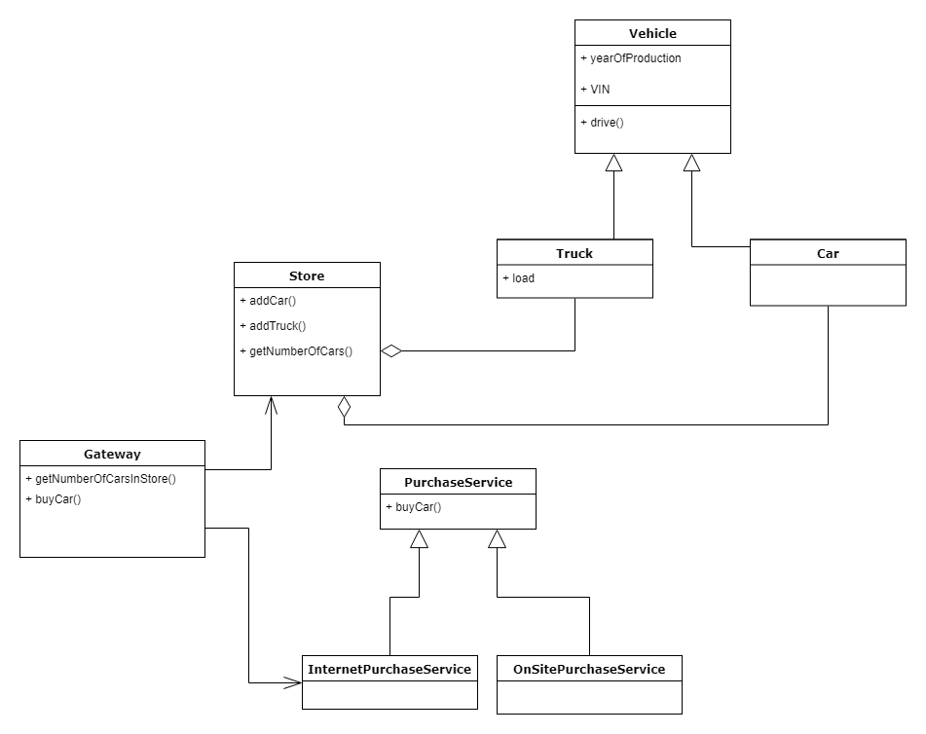
Notes:
Całe ćwiczenie
Enum do statusu zamówienia

Slide 27
Ćwiczenie - pojazdy
Reprezentacja pojazdów w postaci obiektów.
Notes:
Przedstawienie calego ćwiczenia.
Ćwiczenie dla grupy – stworzyć obiekty reprezentujące pojazdy: samochód osobowy, ciężarówka, skuter etc. Zidentyfikowanie pól typu final, np rok produkcji, marka. Pozostałe pola: waga, kolor, pojemność silnika, liczba drzwi. Utworzenie konstruktora, metod specyficznych dla poszzczególnych klas. Wydzielenie klasy rodzica – pojazd, przeniesienie tam pól wspólnych, takich jak waga, rok produkcji.

Slide 28
Dziękuję
Paweł Matyjasik

